Slide 1
Staða skógarauðlindarinnar og þróun ÍSÚ til framtíðar
Helena Marta Stefánsdóttir
Björn Traustason
Svið rannsókna og þróunar
Land og skógur
Fagráðstefna skógræktar, Hótel Hallormsstað 26.-27. mars 2025

Slide 2
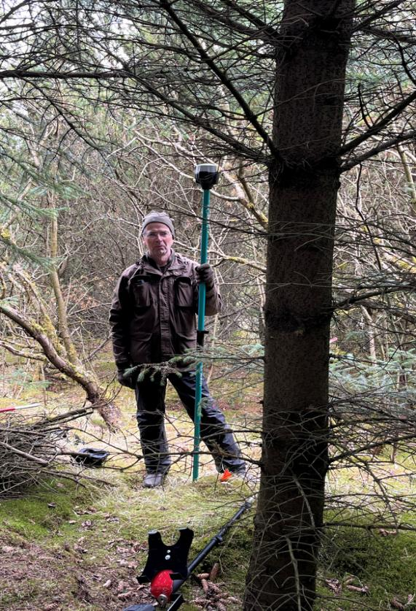
Upphaf ÍSÚ og alþjóðasamhengi
Skógrækt er ung á Íslandi miðað við nágrannalönd
Skógarúttektir til að stuðla að sjálfbærri nýtingu auðlindarinnar
Þýskaland 19. öld
Noregur, Svíþjóð, Finnland 1920-40
Bretland og Frakkland, 1950-60
Ísland 2005 – skuldbindingar vegna losunar CO₂
Skógrækt ríkisins → Skógræktin → Land og skógur
ÍSÚ 2005 hafið af Arnóri Snorrasyni
Hefur lyft grettistaki með úttektinni, vitneskja um stöðu auðlindarinnar mikilvæg
Töluverðar breytingar í tækni og aðferðum
Kröfur um skil á gögnum aukist til muna
Arnór Snorrason
HMS/BT Fagráðstefna skógræktar 2025
2

Slide 3
Íslensk skógarúttekt 2025
Helena Marta - Gagnaöflun -
Björn - Gagnaúrvinnsla og miðlun -
HMS/BT Fagráðstefna skógræktar 2025
3

Slide 4
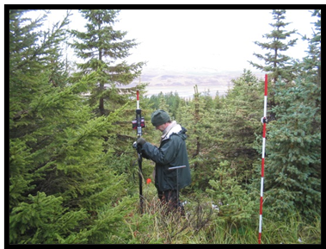
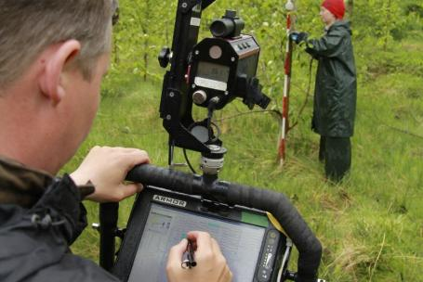
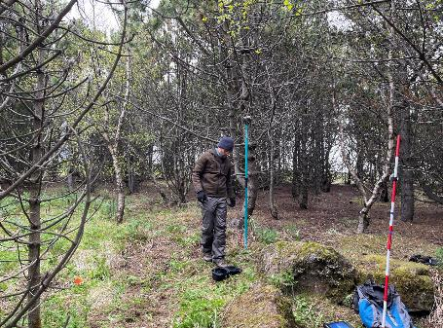
Hvað er ÍSÚ?
Vöktun skógarvistkerfa
Meginmarkmið að afla á vísindalegan hátt upplýsinga um
útbreiðslu skóga - kortlagning
uppsöfnun kolefnisforða - mælingar
ástand trjánna/skóganna - mat
stöðu skógarauðlindarinnar
gögn um umhverfi
HMS/BT Fagráðstefna skógræktar 2025
4

Slide 5
Til hvers er ÍSÚ?
Úrvinnsla og skil á gögnum:
Árlega skýrslu Íslands til Rammasamnings Sameinuðu þjóðanna um loftslagsmál og fleiri skýrslur tengdar kolefnisbókhaldi skóga og skógræktar.
Skýrslu Sameinuðu þjóðanna, FAO, um ástand skóga heimsins, FRA (Global Forest Resources Assessment)
Erlendar og innlendar skýrslur og greinar fyrir stjórnvöld og almenning.
HMS/BT Fagráðstefna skógræktar 2025
5

Slide 6
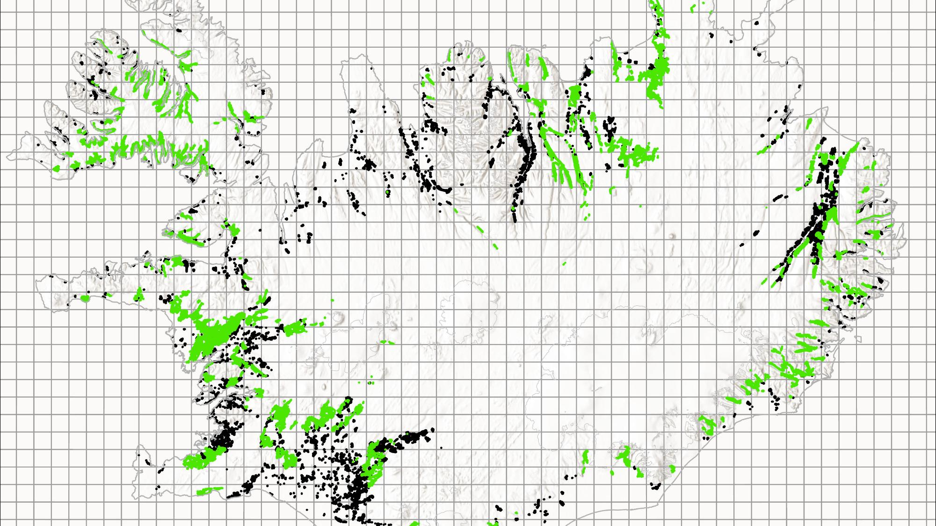
Hvernig eru reitirnir valdir?

Slide 7
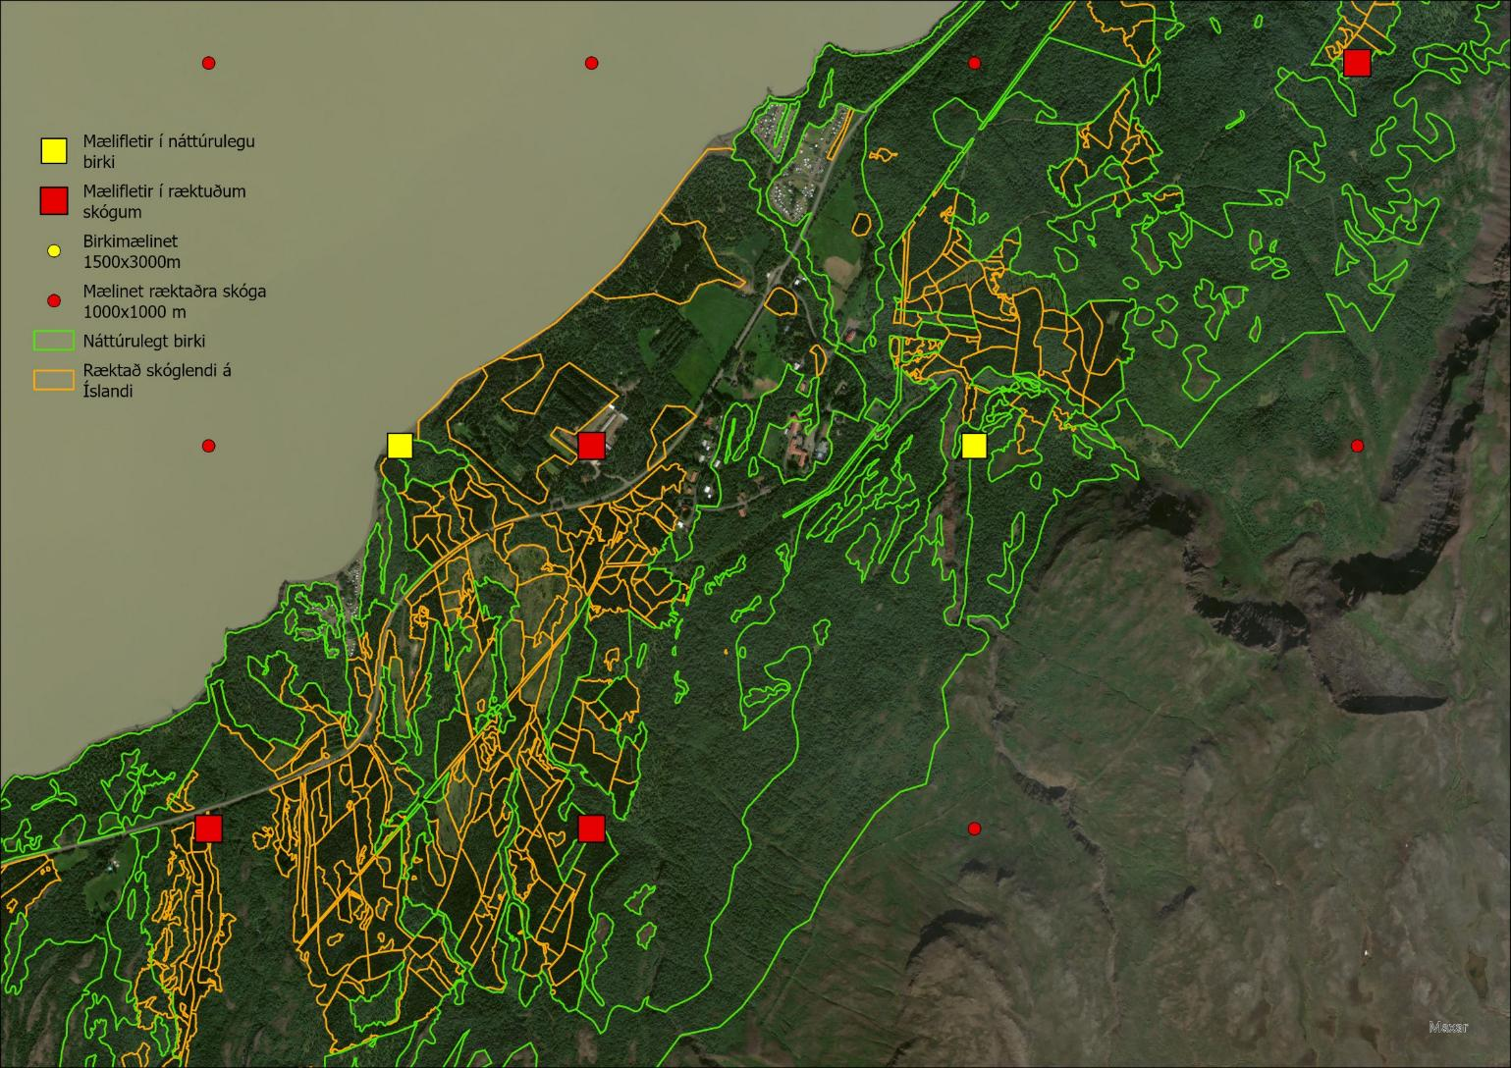
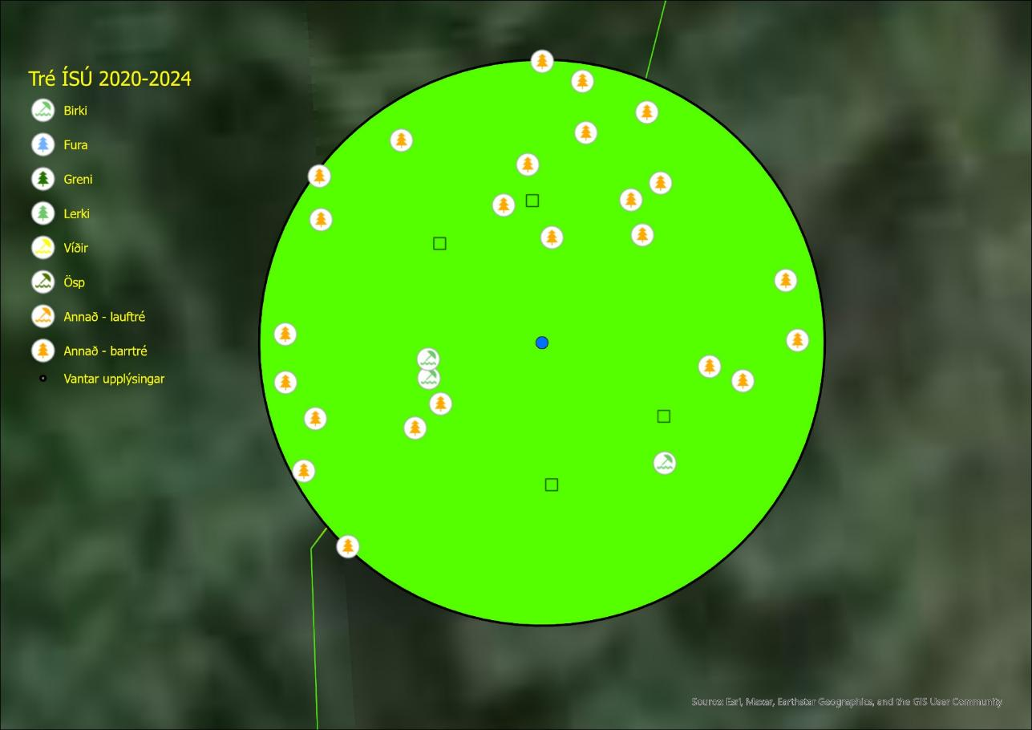
Þú ert hér
HMS/BT Fagráðstefna skógræktar 2025
7

Slide 8
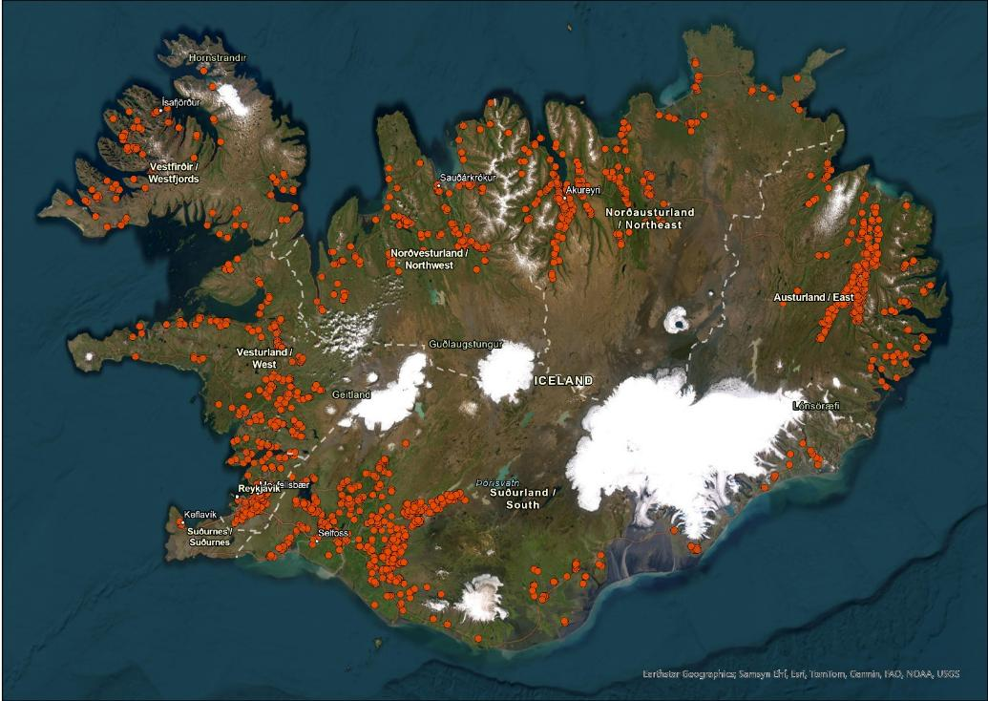
ÍSÚ ræktaðir skógar
Úttektin kostnaðarsöm
Mikil vinna í hverjum punkti
Nákæmni mikil og vikmörk lág
Allir mælifletir (1662)
Fækkun mæliflata
Aukin hagkvæmni
Vikmörk innan skekkjumarka
Aukin gagnaöflun möguleg
Allir mælifletir eftir fækkun (853)

Slide 9
Ræktaðir skógar | Fyrir fækkun | Eftir fækkun
Allir mælifletir | 1.662 | 853
Þar af í mælingu | 1.092 | 567
Heimsóttir 2025 | 293 | 140
Náttúrulegt birki | Fjöldi
Allir mælifletir | 409
Þar af í mælingu | 312
Heimsóttir 2025 | 70
HMS/BT Fagráðstefna skógræktar 2025
9

Slide 10
Hver mæliflötur
Hringlaga 200 m² (7,98 m radius)
Miðjan GPS mæld með mikilli nákvæmni, raunstaðsetning hvers trés innan reits þekkt, mælingar því ávalt á sama tré milli hringja
Lýsing á aðstæðum
Skógarlýsing, landgerð, skjólfar, ástand, náttúrulega endurnýjun, lagskipting, tegundir í mælifleti, nýtingarmöguleikar …
Mæling á öllum trjám innan reitsins
Hæð, þvermál í BH/HH/SH
Mat á
Heilbrigðil, Aldursskiptingu, Nálarhlutfalli…
50 x 50 cm - gróðurþekju lýst
Sýni:
Botngróður, feyra/sóp og svörður
30 cm jarðvegssýni í “Random” reitum
Samtals um 174 atriði
10

Slide 11
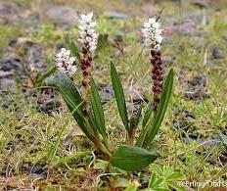
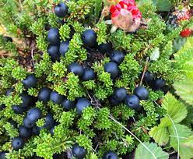
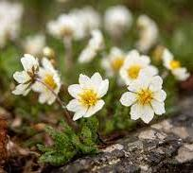
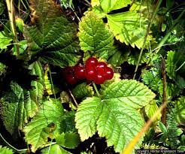
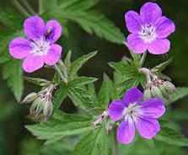
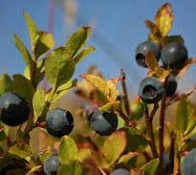
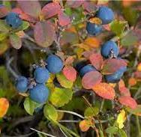
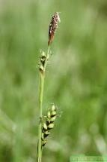
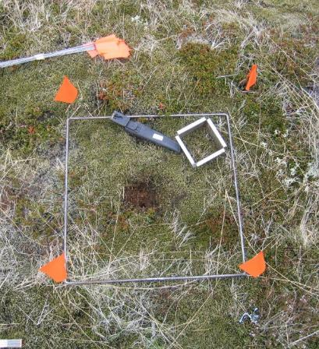
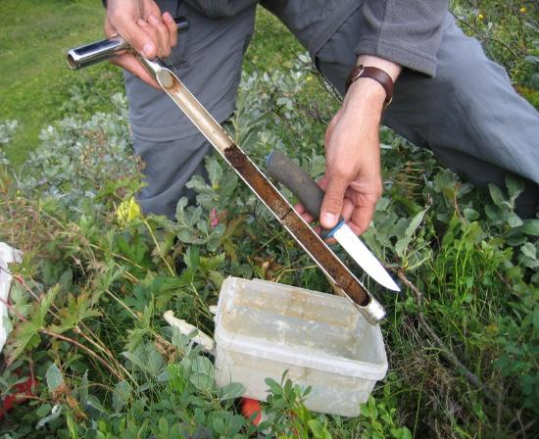
Vísitegundir - Innan gróðurrammans
Kornsúra
Polygonum viviparum (Bistorta vivipara)
Krækilyng
Empetrum nigrum
Holtasóley
Dryas octopetala
Hrútaberjalyng
Rubus saxatilis
Blágresi
Geranium sylvaticum
Aðalbláberjalyng
Vaccinium myrtillus
Bláberjalyng
Vaccinium uliginosum
Slíðrastör
Carex vaginata
Þekjugreining
Gróður- og jarðvegssýni
Mosi
Sveppir
Fléttur
Byrkningar
Gras
Háplöntur
Smárunnar
Runnar
Birki <0,5m)
Gróður/sóp 10x10cm
0-30 cm dýpi
Ø 18 0m
Notes:
Key species of plants

Slide 12
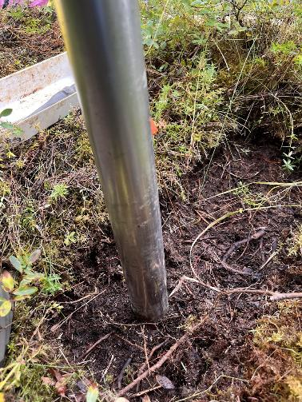
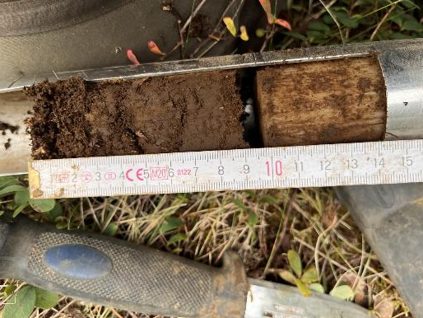
Viðbætur í komandi vöktunarhring
Í öllum reitum:
Gróður
Húmus/litter
0-5 cm
5-10 cm
10-20 cm
20-30 cm
Auka jarðvegs- og gróðursýnatöku
pH, C/N, BD, GT
Í völdum reitum:
Ítarleg gróðurgreining botngróðurs
Drónar
Lidar mælingar - iphone
ORB – appið, mælingar
eDNA í jarðvegi

Slide 14
Meginmarkmið skógræktar eftir tímabilum
Eldiviður: beitarfriðun skógarleifa
Gagnviður: gróðursetning innfluttra trjátegunda
Notes:
Fyrstu gróðursetningingarnar voru 1899.

Slide 15
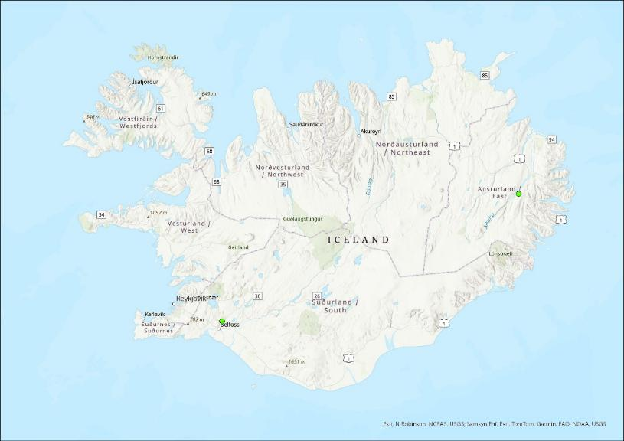
Skógrækt ríkisins
Skógræktar-
félög
Ár:
1939
Flatarmál:
135 ha
50.000
Birki
40.000
30.000
Hektarar
20.000
10.000
1930
1940
1950
1960
1970
1980
1990
2000
2010
2020
2030
Ár

Slide 16
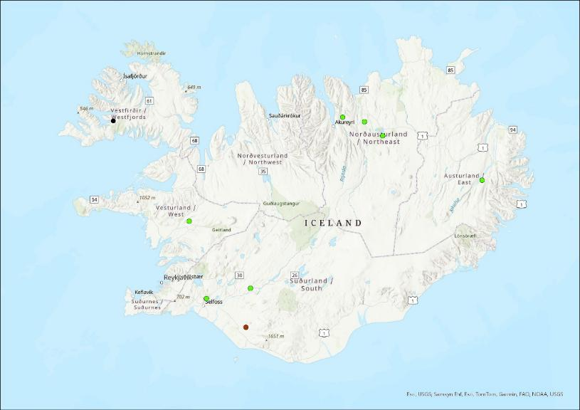
Skógrækt ríkisins
Skógræktar-
félög
Ár:
1950
Flatarmál:
373 ha
50.000
Birki
40.000
Sitkagreni
Ýmsar tegundir
30.000
Hektarar
20.000
10.000
1930
1940
1950
1960
1970
1980
1990
2000
2010
2020
2030
Ár

Slide 17
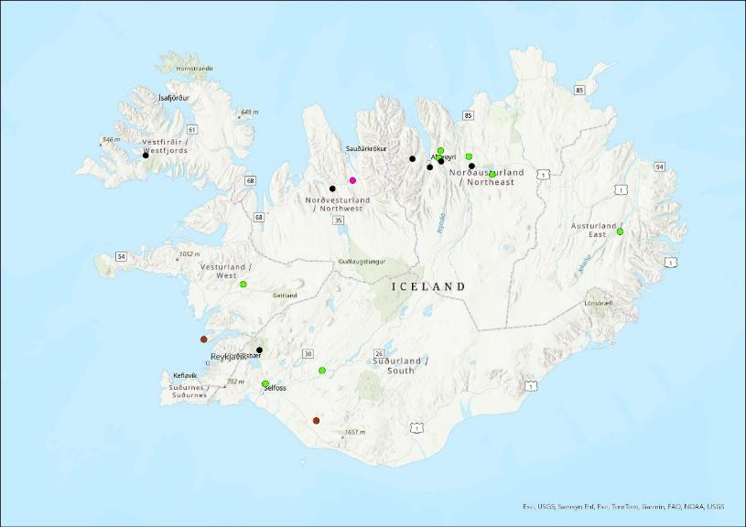
Skógrækt ríkisins
Skógræktar-
félög
Ár:
1960
Flatarmál:
913 ha
50.000
Birki
40.000
Sitkagreni
Ýmsar tegundir
30.000
Alaskaösp
Hektarar
20.000
10.000
1930
1940
1950
1960
1970
1980
1990
2000
2010
2020
2030
Ár

Slide 18
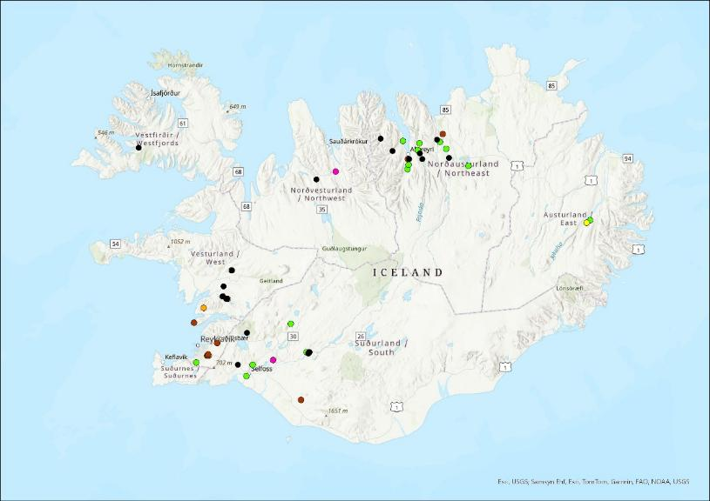
Skógrækt ríkisins
Skógræktar- félög
Fljótsdals-
áætlun
Ár:
1970
Flatarmál:
2.394 ha
50.000
Birki
40.000
Sitkagreni
Ýmsar tegundir
30.000
Alaskaösp
Hektarar
Lerki
20.000
Stafafura
10.000
1930
1940
1950
1960
1970
1980
1990
2000
2010
2020
2030
Ár

Slide 19
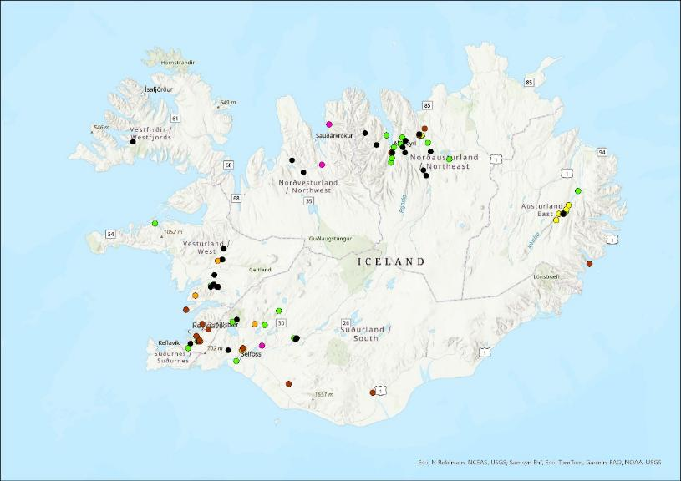
Skógrækt ríkisins
Skógræktar- félög
Fljótsdals-
áætlun
Ár:
1980
Flatarmál:
3.799 ha
50.000
Birki
40.000
Sitkagreni
Ýmsar tegundir
30.000
Alaskaösp
Hektarar
Lerki
20.000
Stafafura
10.000
1930
1940
1950
1960
1970
1980
1990
2000
2010
2020
2030
Ár

Slide 20
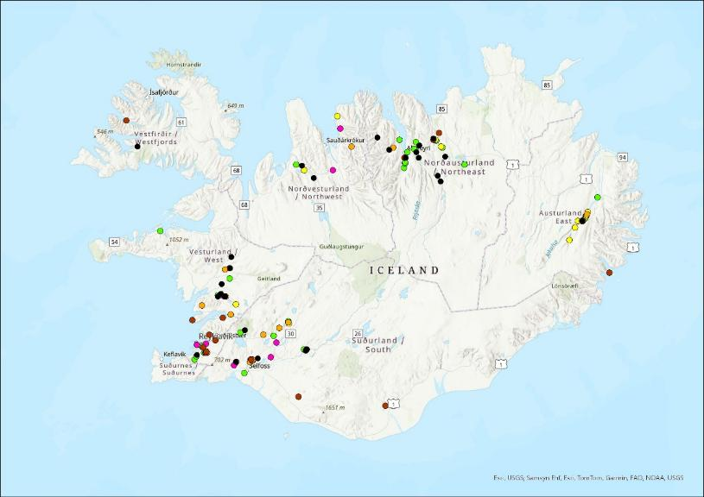
Skógrækt ríkisins
Skógræktar- félög
Fljótsdals-
áætlun
Nytjaskógrækt á
bújörðum
Ár:
1985
Flatarmál:
5.271 ha
50.000
Birki
40.000
Sitkagreni
Ýmsar tegundir
30.000
Alaskaösp
Hektarar
Lerki
20.000
Stafafura
10.000
1930
1940
1950
1960
1970
1980
1990
2000
2010
2020
2030
Ár

Slide 21
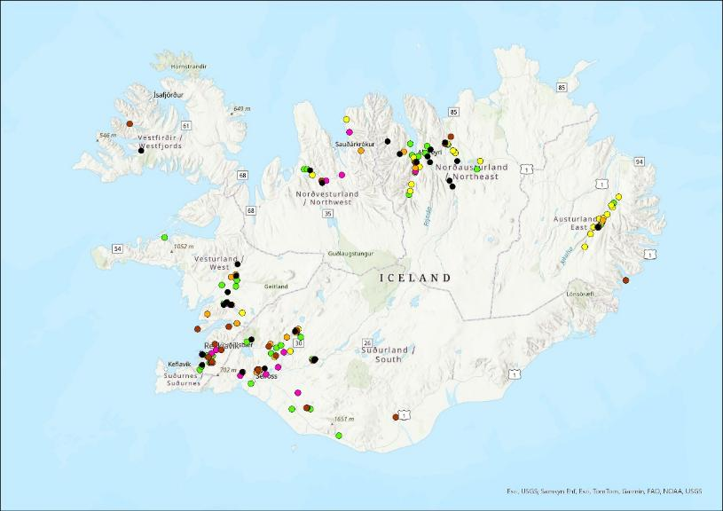
Skógrækt ríkisins
Skógræktar- félög
Fljótsdals-
áætlun
Nytjaskógrækt á
bújörðum
Héraðs-
skógar
Landgræðslu-
skógar
Ár:
1990
Flatarmál:
7.446 ha
50.000
Birki
40.000
Sitkagreni
Ýmsar tegundir
30.000
Alaskaösp
Hektarar
Lerki
20.000
Stafafura
10.000
1930
1940
1950
1960
1970
1980
1990
2000
2010
2020
2030
Ár

Slide 22
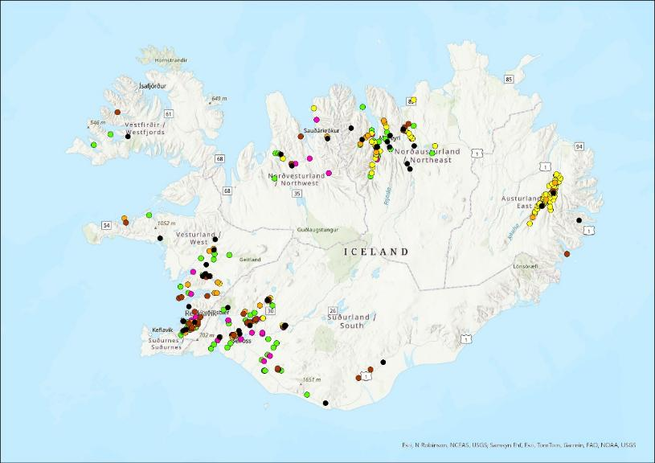
Skógrækt ríkisins
Skógræktar- félög
Fljótsdals-
áætlun
Nytjaskógrækt á
bújörðum
Héraðs-
skógar
Landgræðslu-
skógar
Ár:
1995
Flatarmál:
14.108 ha
50.000
Birki
40.000
Sitkagreni
Ýmsar tegundir
30.000
Alaskaösp
Hektarar
Lerki
20.000
Stafafura
10.000
1930
1940
1950
1960
1970
1980
1990
2000
2010
2020
2030
Ár

Slide 23
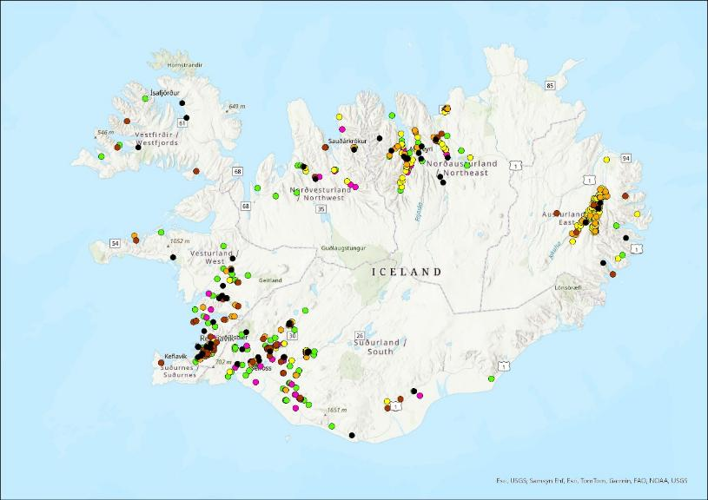
Skógrækt ríkisins
Skógræktar- félög
Fljótsdals-
áætlun
Nytjaskógrækt á
bújörðum
Héraðs-
skógar
Landgræðslu-
skógar
Landshluta
verkefni í
skógrækt
Ár:
2000
Flatarmál:
22.060 ha
50.000
Birki
40.000
Sitkagreni
Ýmsar tegundir
30.000
Alaskaösp
Hektarar
Lerki
20.000
Stafafura
10.000
1930
1940
1950
1960
1970
1980
1990
2000
2010
2020
2030
Ár

Slide 24
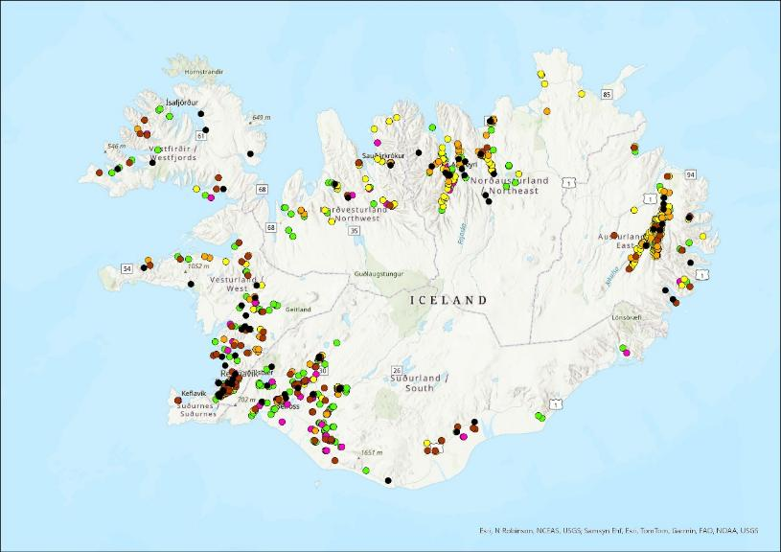
Skógrækt ríkisins
Skógræktar- félög
Fljótsdals-
áætlun
Nytjaskógrækt á
bújörðum
Héraðs-
skógar
Landgræðslu-
skógar
Landshluta
verkefni í
skógrækt
Ár:
2005
Flatarmál:
31.728 ha
50.000
Birki
40.000
Sitkagreni
Ýmsar tegundir
30.000
Alaskaösp
Hektarar
Lerki
20.000
Stafafura
10.000
1930
1940
1950
1960
1970
1980
1990
2000
2010
2020
2030
Ár

Slide 25
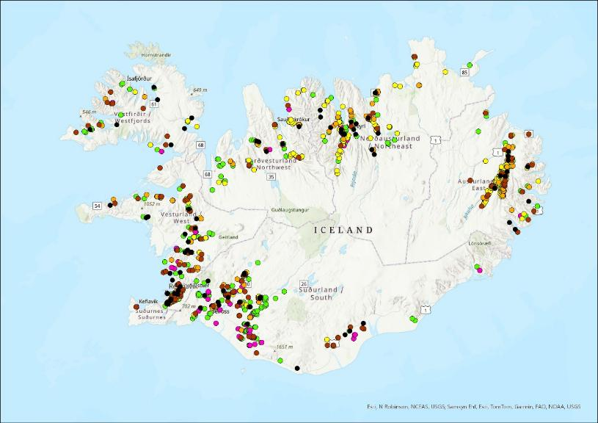
Skógrækt ríkisins
Skógræktar- félög
Fljótsdals-
áætlun
Nytjaskógrækt á
bújörðum
Héraðs-
skógar
Landgræðslu-
skógar
Landshluta
verkefni í
skógrækt
Ár:
2010
Flatarmál:
39.752 ha
50.000
Birki
40.000
Sitkagreni
Ýmsar tegundir
30.000
Alaskaösp
Hektarar
Lerki
20.000
Stafafura
10.000
1930
1940
1950
1960
1970
1980
1990
2000
2010
2020
2030
Ár

Slide 26
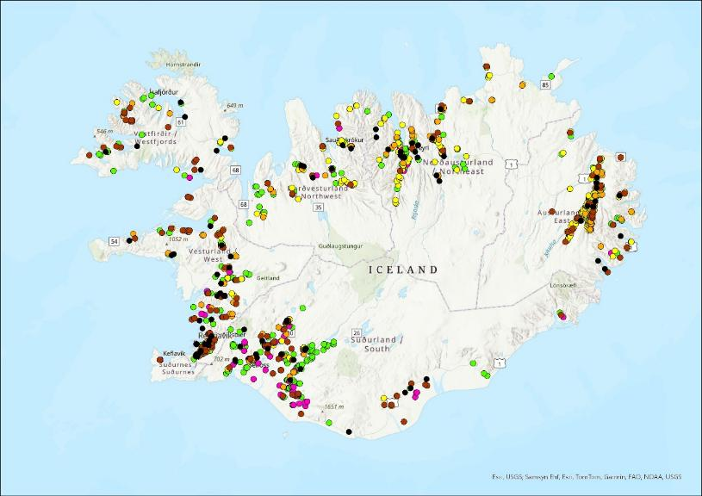
Skógrækt ríkisins
Skógræktar- félög
Fljótsdals-
áætlun
Nytjaskógrækt á
bújörðum
Héraðs-
skógar
Landgræðslu-
skógar
Landshluta
verkefni í
skógrækt
Skógræktin
(2016)
Ár:
2015
Flatarmál:
44.567 ha
50.000
Birki
40.000
Sitkagreni
Ýmsar tegundir
30.000
Alaskaösp
Hektarar
Lerki
20.000
Stafafura
10.000
1930
1940
1950
1960
1970
1980
1990
2000
2010
2020
2030
Ár

Slide 27
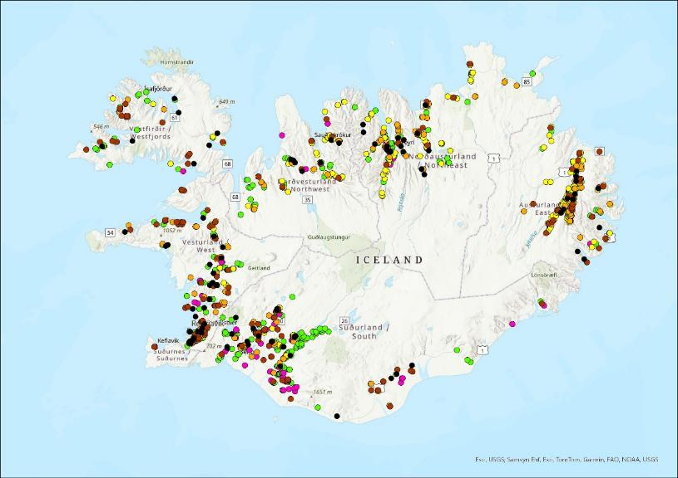
Skógrækt ríkisins
Skógræktar- félög
Fljótsdals-
áætlun
Nytjaskógrækt á
bújörðum
Héraðs-
skógar
Landgræðslu-
skógar
Landshluta
verkefni í
skógrækt
Skógræktin
(2016)
Kolefnis-
skógrækt
Ár:
2020
Flatarmál:
48.545 ha
50.000
Birki
40.000
Sitkagreni
Ýmsar tegundir
30.000
Alaskaösp
Hektarar
Lerki
20.000
Stafafura
10.000
1930
1940
1950
1960
1970
1980
1990
2000
2010
2020
2030
Ár

Slide 28
Skógrækt ríkisins
Skógræktar- félög
Fljótsdals-
áætlun
Nytjaskógrækt á
bújörðum
Héraðs-
skógar
Landgræðslu-
skógar
Landshluta
verkefni í
skógrækt
Skógræktin
(2016)
Kolefnis-
skógrækt
Land og
Skógur
Ár:
2024
Flatarmál:
53.902 ha
50.000
Birki
40.000
Sitkagreni
Ýmsar tegundir
30.000
Alaskaösp
Hektarar
Lerki
20.000
Stafafura
10.000
1930
1940
1950
1960
1970
1980
1990
2000
2010
2020
2030
Ár

Slide 29
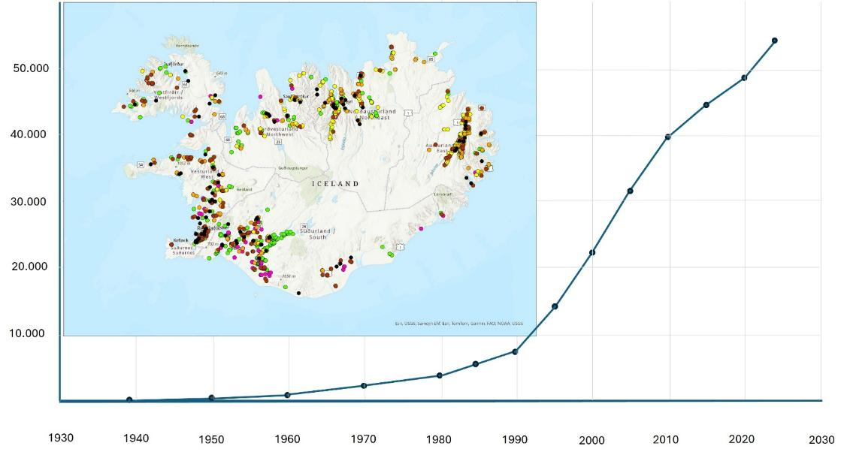
Hektarar
100.000
Samþykkt fjármála-
áætlun Alþingis
Ár:
2030
90.000
Flatarmál:
95.000 ha
80.000
Birki
70.000
Sitkagreni
Ýmsar tegundir
60.000
Alaskaösp
50.000
Lerki
Stafafura
40.000
30.000
20.000
10.000
1930
1940
1950
1960
1970
1980
1990
2000
2010
2020
2030
Ár

Slide 30
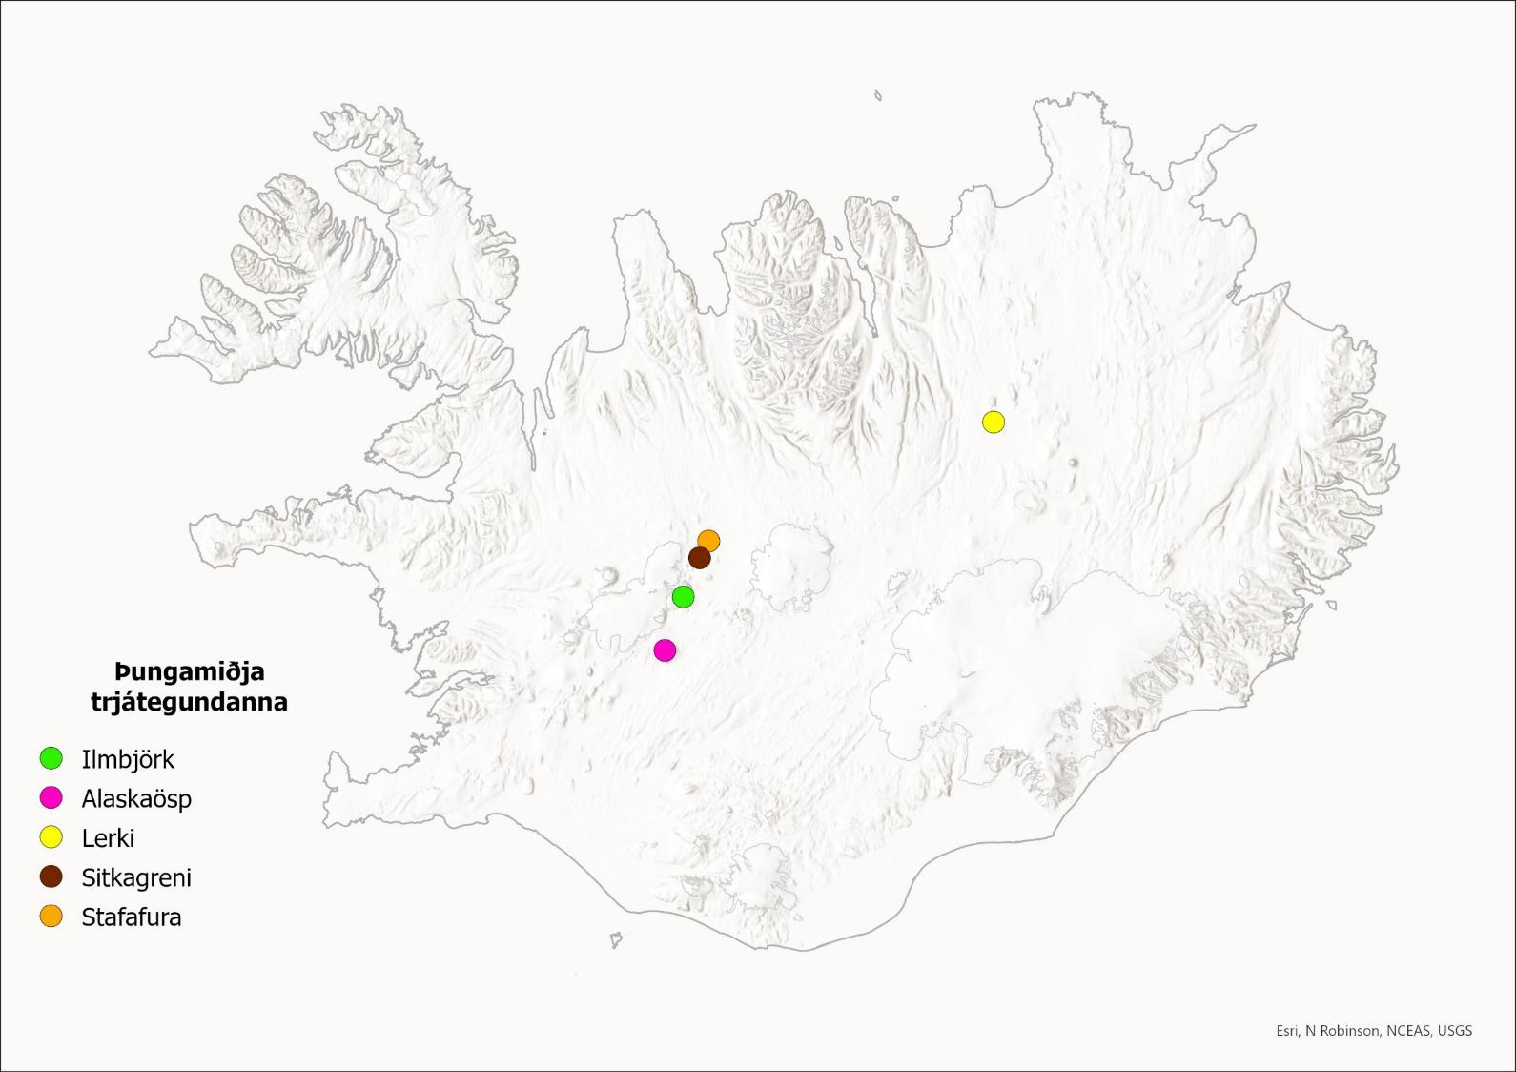

Slide 31
Skógarskrá
Landi og skógi ber samkvæmt lögum að halda skógarskrá yfir alla skóga landsins og kjarr
Skógarskráin skal vera með að lágmarki eftirfarandi upplýsingar
Staðsetningu skóga og kjarrs, ytri mörk þeirra, flatarmál, eignarhald og trjátegundir
Skóglendisvefsjá síðan 2017, ný útgáfa kynnt hér á fagráðstefnu
Skógar sem njóta sérstakrar verndar sbr. 61. gr. laga um náttúruvernd, skulu vera hluti af skógaskrá.
Þekja yfir skóga sem njóta sérstakrar verndar hafa verið í skoðun um nokkurt skeið og er í vinnslu
Kolefnisforða
Á hverju ári er upplýsingum aflað um kolefnisforða í skógum landsins. Kolefnisforðakort í undirbúningi.
Skrána skal uppfæra og birta á a.m.k. 5 ára fresti
Uppfærsla 2025

Slide 32
Skógarskilgreiningar
Skógur/skóglendi (Forest)
Hæð fullvaxta:
FAO skilgreining: 5 m eða meira
Íslensk skilgreining: 2 m eða Meira
Notuð í bókhaldi GHL
Annað viði vaxið land:
Other wooded land
Hæð fullvaxta
FAO skilgreining: undir 5 m
Íslensk skilgreining: undir 2 m
Kjarr (e. shrubland)
Notes:
Áður en við höldum lengra er mikilvægt að gera grein fyrir muninum á skógarskilgreiningum sem við notum hér á landi og síðan alþjóðlegum skilgreiningum á vegum FAO.

Slide 33
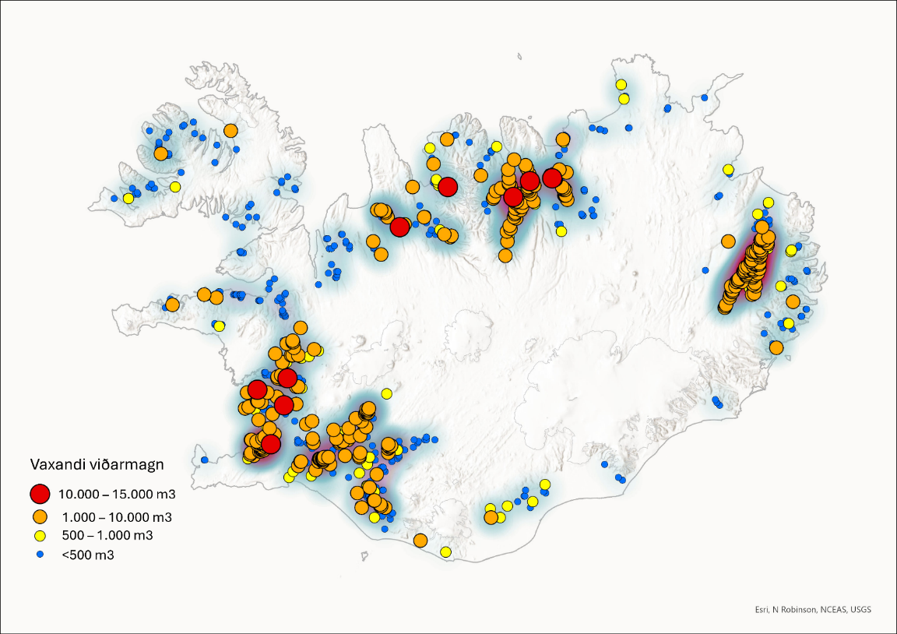
Vaxandi viðarmagn á Íslandi
Ofanjarðarhluti trjáa
Rúmmál með berki á lifandi trjám með þvermál í brjósthæð jafnt og eða meira en 10 sm. Felur í sér stofn trésins án stubbs og greina en með toppi.
Vaxandi viðarmagn skiptist á
3 kjarnasvæði
Austurland
Norðurland
Suður- og Vesturland

Slide 34
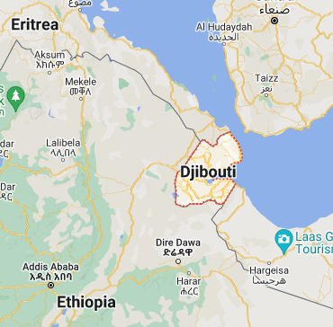
Samanburður við önnur lönd
Notes:
Djibouti er 20.000 ferkílómetrar með skóglendi upp á 5600 ha sem er 0,3 % af heildarflatarmáli árið 2020. Eyðimerkurríki við Rauða hafið.
Ísland er 100.000 ferkílómetrar með skóglendi upp á 56000 ha sem er 0,56 % af heildarflatarmáli árið 2020.
Hin ríkin eru smáríki og öll undir 500 ferkílómetrum.
Af Andorra og Lichenstein gætum við kannski lært eitthvað um hvernig þeir nýta sitt viðarmagn.

Slide 35
Samanburður milli trjátegunda
2023
2024
Notes:
C:\Users\skr.arnor.SKOGUR\Documents\Nytt\Íslensk skógarúttekt\FRA2025úrvinnsla\FRA og SoEF 2025 yfirlitsskrá.xlsx AE252
Meðalaldur ræktaðs skógar af öllum tegundum nema rauðgrenis er rétt rúmlega 20 ár. Rauðgrenið er aftur á móti með tæplega 50 ára meðalaldur.

Slide 36
Skógar tiltækir til viðaröflunar (e. Forest available for wood supply = FAWS)
Gera áætlanir um mögulega viðarnýtingu raunsannari
Þáttum sem takmarka viðaröflun er skipt í þrennt:
Umhverfisþættir: t.d. friðanir v. náttúruverndar
Hagrænir þættir: s.s. aðgengi, landhalli, arðbærni
Félagslegir þættir: önnur nýting kemur í veg fyrir mögulega viðaröflun s.s. veiðar, háspennulínur, útivist, heræfingasvæði
Hlutfall skóga sem ekki eru tiltækir (FNAWS) er mishátt eftir löndum og af misjöfnum ástæðum (5 til 49% af flatarmáli)
https://www.sciencedirect.com/science/article/pii/S1389934119301492?via%253Dihub
Notes:
Já við getum verið ánægð með okkar einu milljón af viðarmagni sem að öllum líkindum verður orðin ein og half í lok næsta árs.
Því miður er ekki allt þetta viðamagn tiltækt til viðaröflunar
Því kynni hér til sögunnar hugtak sem skógarúttektarfólk hefur verið mjög upptekin af síðustu árin, ekki síst í Evrópu.
Fólk er mjög upptekið af því að finna út hve mikið af skógum í Evrópu (ES eða EES) er tiltækir til viðaröflunar
Hvernig er hægt að auka nýtingu á viðarafurðum úr skógum á EES svæðinu til að minnka losun GHL (aukin notkun í byggingum og orkuvinnslu) án þess að draga úr C-bindingu skógana?

Slide 37
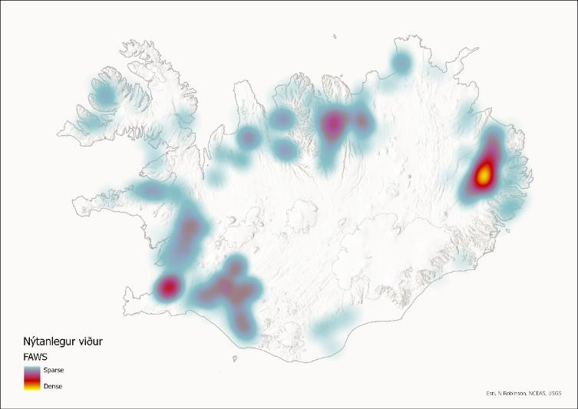
Skógar tiltækir til viðaröflunar - skipt á trjátegundir
Tiltækt viðarmagn: 866 þús.m3
Hæsta hlutfallið á tiltæku viðarmagni hjá lerki: 98%
Lægst hjá öðrum tegundum: 67%
Notes:
C:\Users\skr.arnor.SKOGUR\Documents\Nytt\Íslensk skógarúttekt\FRA2025úrvinnsla\Raekt_Forestry-Professional-Conference-2024_2019-2023_v1.4 Rúmmál á hvern reit skipt á tegundir.xlsx

Slide 38
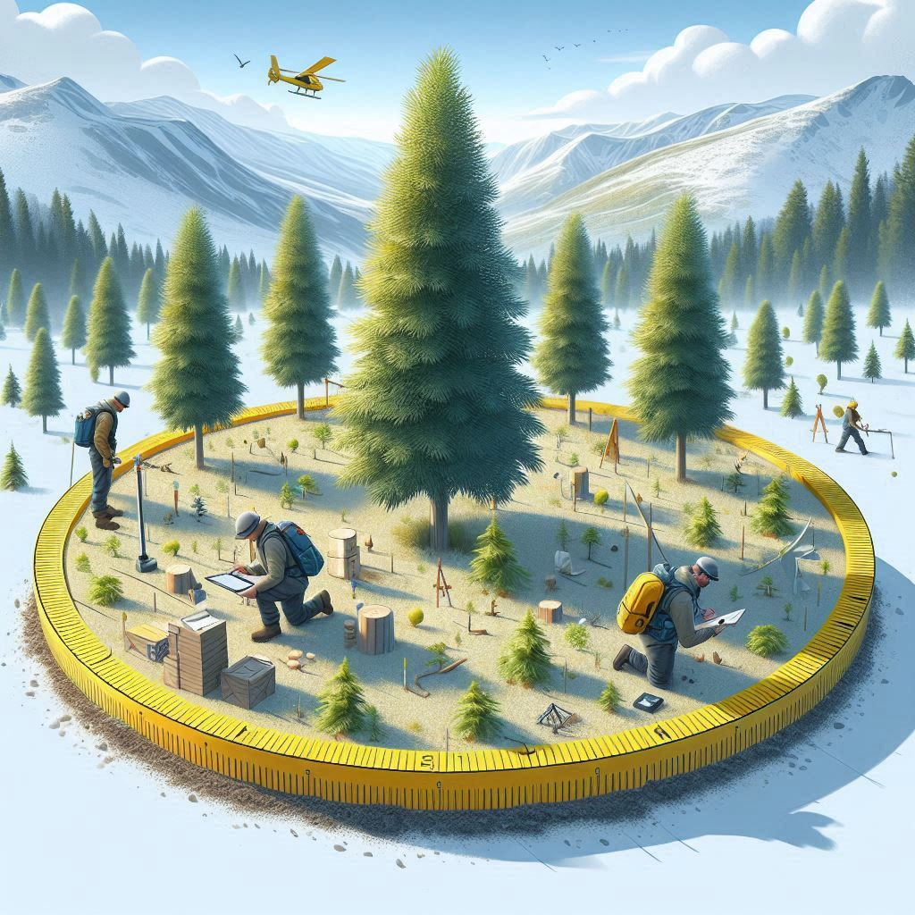
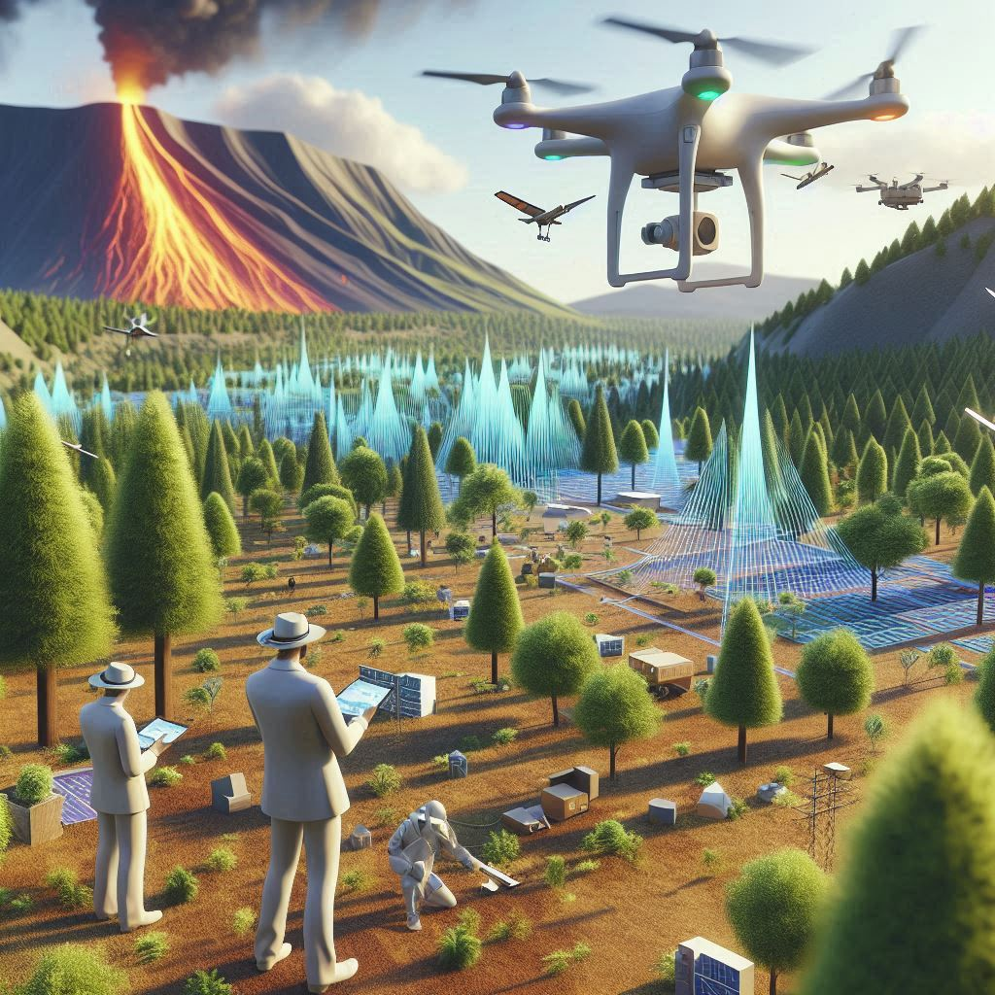
Nýjasta tækni og vísindi í mati á skógarauðlindinni

Slide 39
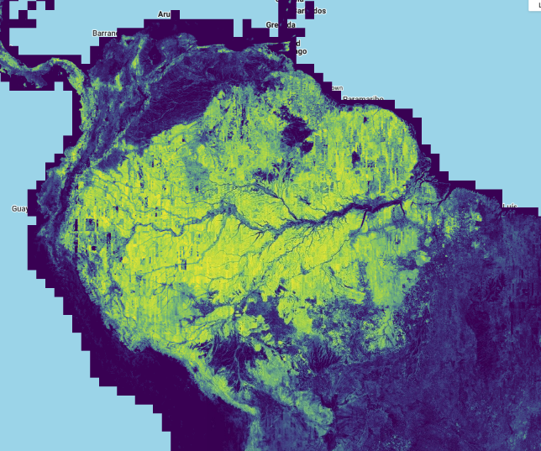
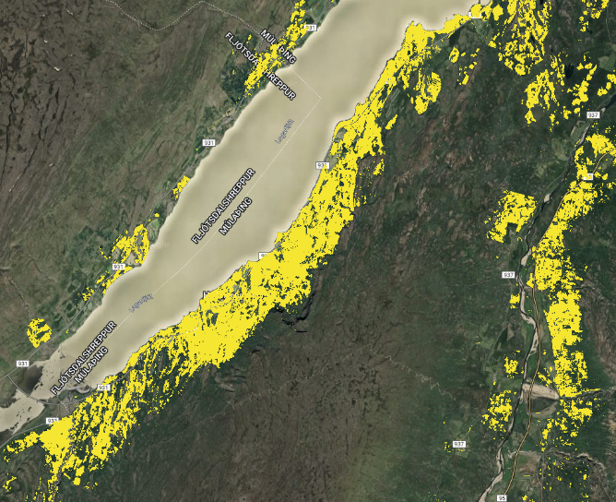
Kort yfir skóga heimsins gert með aðstoð gervigreindar
Meta og World Resource Institute stóðu fyrir gerð á skógarkorti
sem sýnir þekju skóga heimsins
Hvert og eitt tré fær sitt hæðargildi
í 1m upplausn
Gögnin og líkanið á bak við gögnin
aðgengileg á vefnum
Hægt að aðlaga fyrir Ísland
Það besta sem við höfum séð fyrir
skóglendi frá þriðja aðila fyrir Ísland

Slide 40
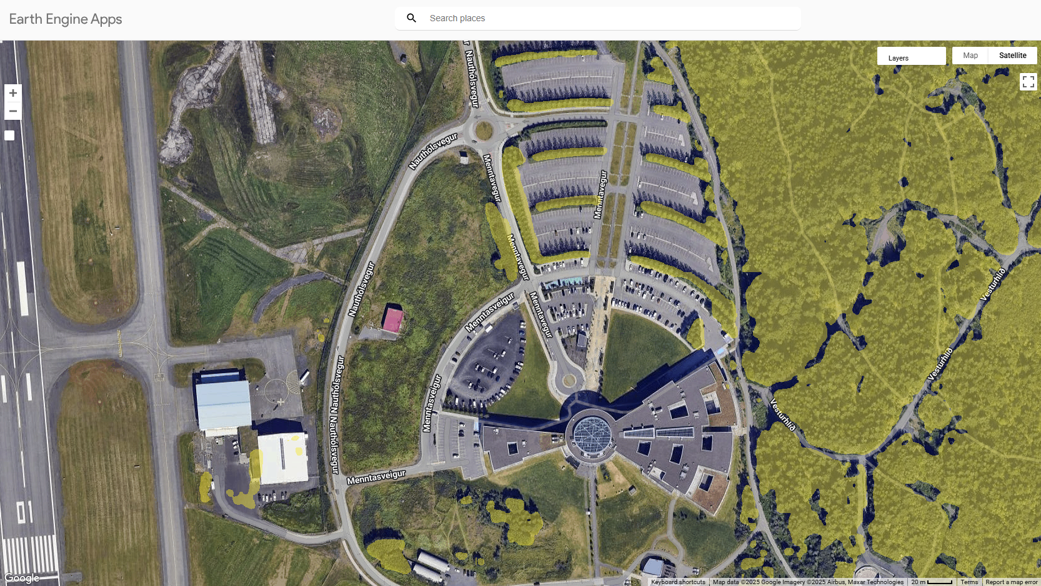
Öskjuhlíð

Slide 41
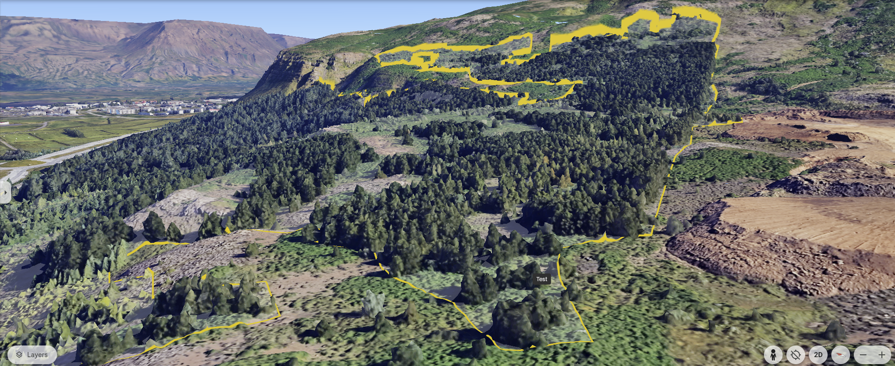
Hamrahlíð – Skógræktarfélag Mosfellsbæjar

Slide 42
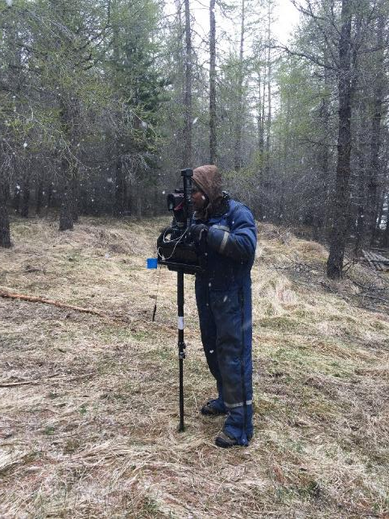
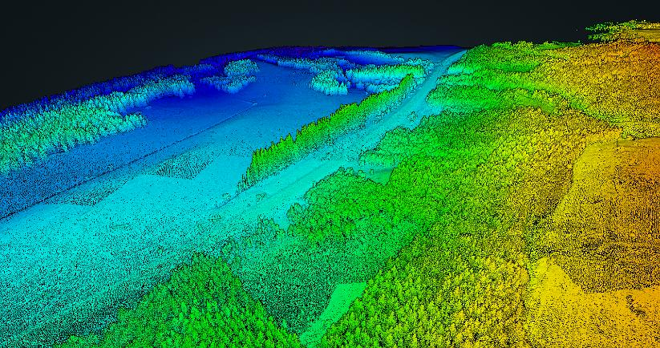
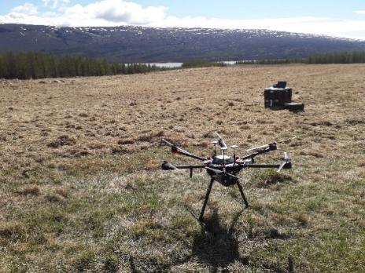
Samanburður á hefðbundnum aðferðum og LiDAR drónum
við skógmælingar í Fljótsdal
Rannsókn styrkt af Framleiðnisjóði landbúnaðarins, verkefni lokið 2020
Samstarfsverkefni Skógræktarinnar, Svarma og LSE

Slide 43
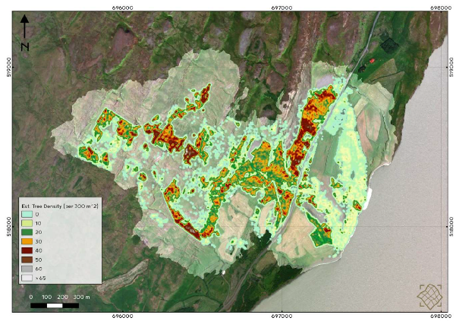
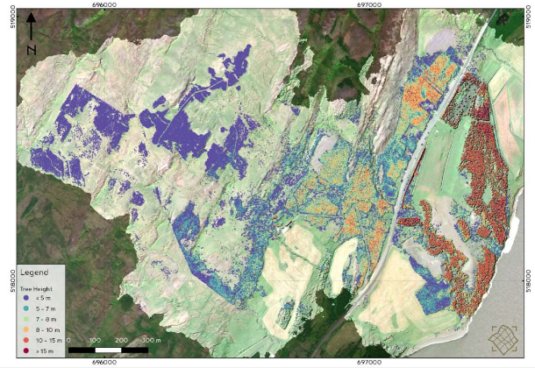
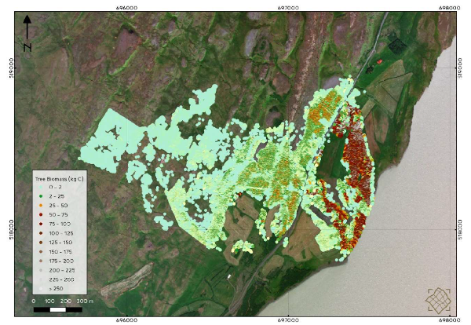
Gagnaúrvinnsla
Gagnaúrvinnsla unnin af Svarma
í samstarfi við sérfræðinga á Mógilsá
Þéttleiki trjáa
Hæð trjáa
Þekkt lífmassaföll notuð við mat
á lífmassa og bolrúmmáli í hefðbundinni
aðferð
Hæð trjáa notuð til að meta lífmassa
út frá stuðli með LiDAR dróna aðferð
Lífmassi í trjám
Lífmassi yfir svæði

Slide 44
Niðurstöður
Lítill munur í heildarlífmassa
Ofmat fyrir gamla skóginn
Vanmat fyrir þétta skóginn
Rúmmetrar m³
Rúmmetrar m³
Ár gróðursetninga
Ár gróðursetninga
Vanmat í fjölda trjáa
Sérstaklega í elsta og
yngsta skóginum
Rúmmetrar m³
Rúmmetrar m³
Ár gróðursetninga
Ár gróðursetninga

Slide 45
Sprotafyrirtæki sem hefur hannað smáforritið
TreeVision í síma (fyrir Android)
Í undirbúningi er Rannís rannsókn í samstarfi við
LogS þar sem þróa á eftirfarandi þætti:
Að smáforriti geri þrívíddarlíkan af skógunum
Geti reiknað eftirfarandi þætti
Kolefnisbindingu
Vöxt trjánna
Lögun trjánna (viðarnýting)
Laufþekju
Tegundir
Sjúkdóma og aðra óværu
Fleiri þættir eiga eftir að bætast við
Fjarkönnunargögn notuð til útreikninga
Sjálfvirk skýrslugerð um ýmsa þætti skógarins
Að smáforritið geti nýst skógareigendum og aðilum
sem vinna að skógarúttektum

Slide 46
Evrópusambandsverkefni (Horizon Europe Project)
Ísland þátttakandi í verkefninu með mælifleti á Héraði
Hvernig er best að stjórna skógum Evrópu á
tímum loftslagsbreytinga
Nákvæmt mat á loftslagsbókhaldi skóga
Samþætting úttektargagna og fjarkönnunargagna
Nákvæmt mat á ýmsum þáttum skóganna
Meðal annars miðað við kröfur LULUCF
Sviðsmyndir skóga framtíðarinnar
Staðlaðar aðferðir við skógmælingar
við mat á kolefnisforða og líffjölbreytni
Þátttökuaðferðir við hönnun á ýmsum
leiðum til skógarstjórnunar
Gagnagátt fyrir skóga Evrópu

Slide 47
Staða skógarauðlindarinnar
Gert er ráð fyrir að gróðursetningar aukist jafnt og þétt næstu árin skv. Samþykktri
fjármálaáætlun Alþingis
Kolefnisbinding skóganna veruleg og mun aukast áfram
Hægt að nýta skógana mun betur
Miklir möguleikar í vöktun og kortlagningu skóganna
Framtíðin er björt

